Slide 1
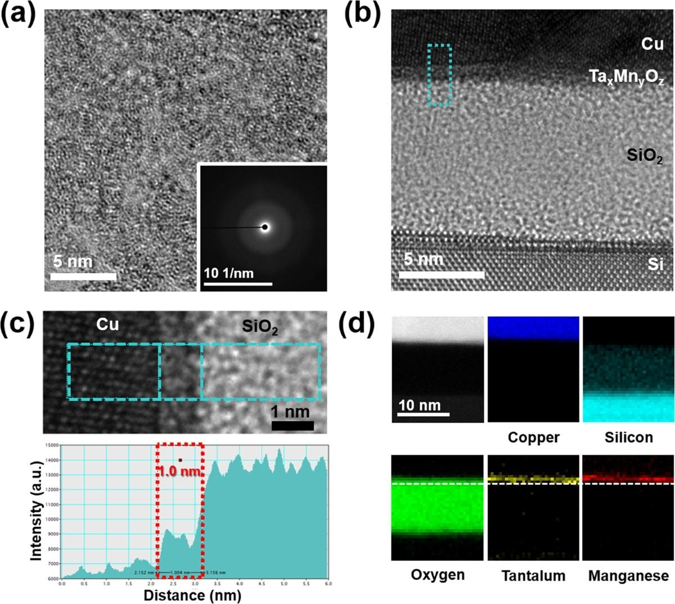
스크리닝 지표로 본 후보군
Soulié et al., J. Appl. Phys. 136, 171101 (2024) Table II·III와 Sankaran et al., Phys. Rev. Mater. 5, 056002 (2021)의 계산값을 합쳐 재작도
MAX 상이 계산상 가장 낮지만 아직 증착·에칭 실증이 없습니다. 실제로 300 mm 웨이퍼에서 돌아간 건 Ru, Mo, 그리고 Al 기반 금속간화합물뿐입니다.
Soulié et al., J. Appl. Phys. 136, 171101 (2024) Table II·III와 Sankaran et al., Phys. Rev. Mater. 5, 056002 (2021)의 계산값을 합쳐 재작도
Nature, Sci. Reports — Amorphous Ta-Mn-O 배리어 / Cu 단면

Slide 2
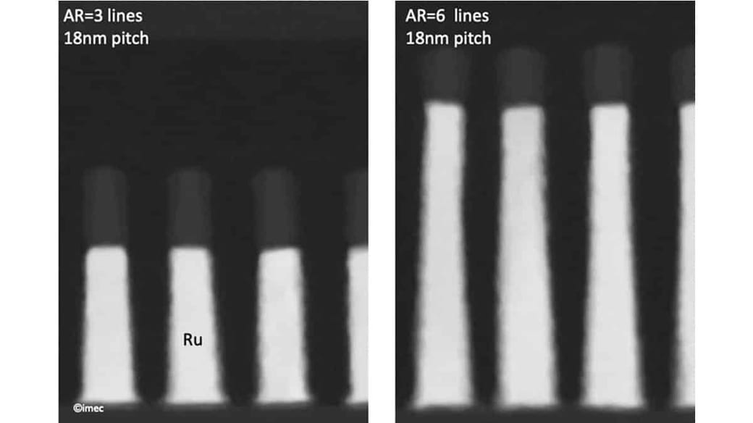
이것이 유명한 “holy grail” 논문입니다. 핵심 수치:
18 nm 피치 2소재 완전 자기정렬 비아 (Murdoch, VLSI 2022)
항목 | 값
금속 피치 | 26 → 18 nm (2소재 실증)
선폭(CD) | 9 nm, PVD Ru 30 nm → AR ≈ 3
전도 단면적 | 명목 270 nm² / 전기적 250 nm² / 물리적 257 nm²
EUV 비아 홀 | 최소 20 nm → 접촉면적 180 nm²
비아 저항 | 40 Ω < R < 60 Ω (18–26 nm 피치 전 구간)
Ru 저항률 | 에칭 후 13–15 µΩ·cm, 420 °C 열처리 후 14–15
Ru가 Cu를 이기는 지점 | 전도 단면적 268 nm² 미만 (≈ CD 12 nm 미만)
정렬 허용도 | 의도적 오정렬 ±5 nm까지 비아 저항 유지
절연파괴 | >9 MV/cm @100 °C, 26 nm 피치에서 >16 V
EM | 10 MA/cm², 300 h 저항 변화 없음
열저장 | 200 °C, 120 h 저항·수율 손실 없음
imec (passive-components.eu 보도자료) — Ru tight metal pitch 라인
EUV 비아 홀
180 nm²
20 nm 홀이 9 nm 선 위로 내려앉아 좁혀드는 접촉면적
패터닝 조합은 Mx가 EUV+SADP, Mx+1과 비아가 EUV 단일 노광입니다. 상부 금속은 정전용량 증가를 상쇄하려고 에어갭과 조합합니다.

Slide 3
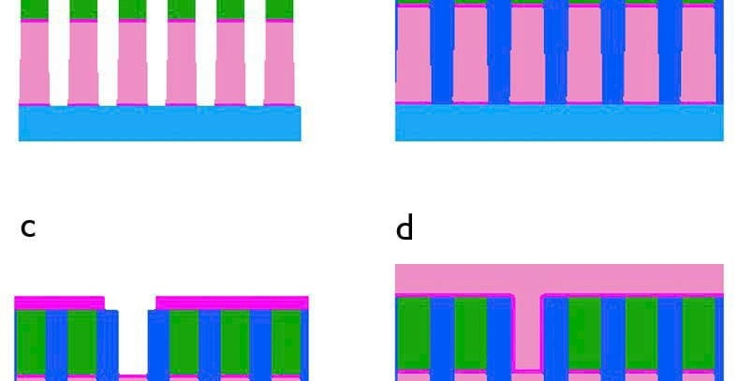
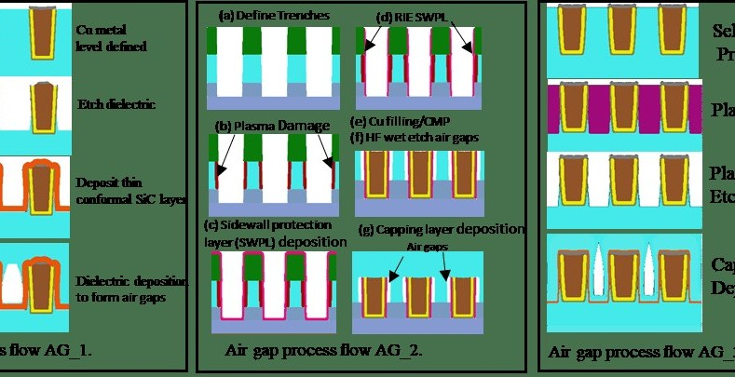
패터닝·집적: 다마신을 버리고 금속을 직접 깎는다
semi-damascene, 5세대 로드맵
1.6 → 2 → 3 → 4·5·6
semi-damascene은 도랑을 파고 금속을 채우는 대신 금속을 먼저 깔고 직접 에칭합니다. 그 결과 배리어가 필요 없고, CMP가 제한하던 종횡비(AR)를 올릴 수 있습니다.
3단 고종횡비 슈퍼비아
(Montero Alvarez, IITC 2022)
58 Ω
imec은 AR=6 Ru 선이 AR=3 대비 선 저항을 약 40% 낮춘다고 보고했습니다.
Kelvin 저항 중간값 — 2단 적층 비아 66.3 Ω 대비 13% 낮음
종횡비 7.7 · 전기적 수율 >95%
imec — semi-damascene metallization / M1–M9 Cu 다층 단면
계측: 14 nm 하프피치를 광학으로 잃지 않고 잡기 (Das, SPIE 2021)
참고
iN5세대 계측 기준은 M2 피치 32 nm / M1 42 nm에서 금속 T2T CD 균일도 <1 nm 3σ, 금속 팁 위치 EPE ~5 nm 3σ였습니다. 18 nm 피치로 내려오면 이 예산이 그대로 남을 수 없다는 게 SALELE 가상공정 연구의 출발점입니다.
LER 예측 R² = 0.85 / RMSE 0.03 nm, 메앤더 저항 예측 R² > 0.93. 실측 LER은 초점 범위 전체에서 1.6–2.0 nm.
Semiconductor Engineering — BEOL air gap 단면
신뢰성: 단일 배선으로 잠금하던 기준이 무너지는 중

